Slide 1
게임개발응용
[Kill the Zombie]
소프트웨어콘텐츠과 2020661051 조희진

Slide 2
초기 기획
캐릭터
메인 캐릭터 : 남자 캐릭터
적 캐릭터 : 석궁이나 총을 든 캐릭터, 좀비
-> 적 캐릭터는 좀비만 구현함
메인 캐릭터 무기
총과 서바이벌 나이프
-> 총만 구현
구현 내용
-> 캐릭터가 움직이다가 적과 일정한 거리 간격이 되면, 적이 메인 캐릭터를 추격할 수 있게 함.(다시 일정 거리는 넘어서면 추격을 포기함.)
-> 캐릭터들에게 다양한 애니메이션과 효과음, 파티클 사용
-> 좀비의 움직임과 공격
-> 적이 메인 캐릭터에게 일정 횟수의 공격을 받으면 처지됨.
배경
-> 캐릭터와 다수의 적이 분포될 거리가 충분한 곳
->지형지물이 있는 곳

Slide 3
타이틀 화면
Canvas를 사용
-> Image를 통해 타이틀사진을 넣음
-> Panel 안에 Button을 넣음
-> Text를 이용해 학번을 타이틀이 집어넣음
MainCamera에 AudioSource 컴포넌트 삽입
-> 배경음악 삽입
Script
-> BtnCtrl2.script를 지님

Slide 4
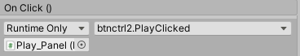
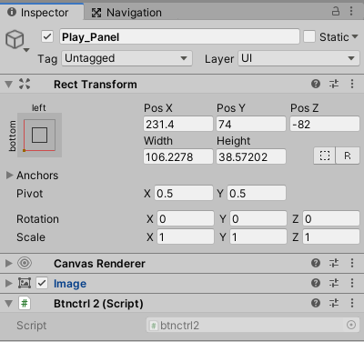
타이틀 화면 Script
using UnityEngine.SceneManagerment;
SceneManger.LoadScene(“ ”);
-> 버튼을 누르면 다음씬으로 넘어갈 수 있게 설정함.

Slide 5
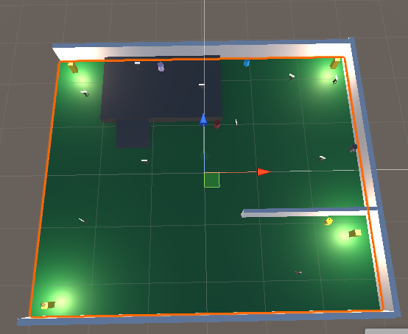
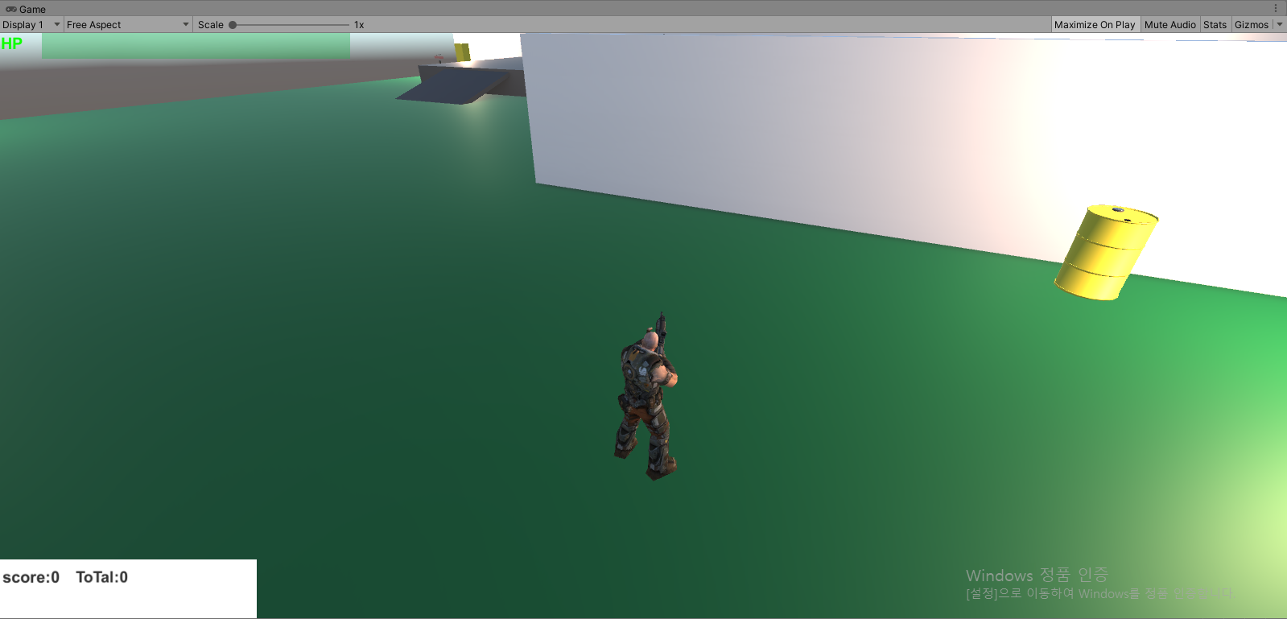
게임 화면
<게임 실행 화면>
<주 스테이지>

Slide 6
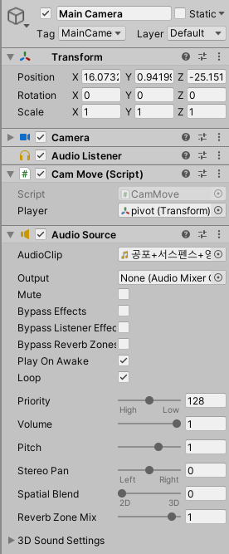
게임 화면 MainCamera
AudioSource
-> 배경음을 깔았다.
Player의 pivot을 통해…
-> 게임화면에서의 시점 변경
Script
-> CamMove.script

Slide 7
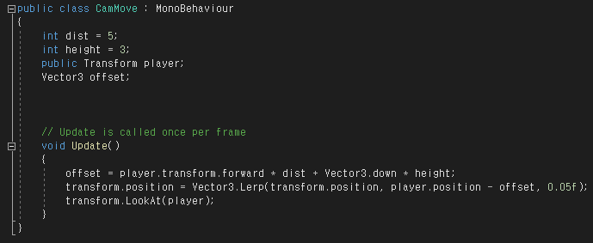
게임 화면의 CamMove.script
offset = player.transform.forward * dist + Vector3.down * height;
-> dist : 타겟과의 거리
-> height : 카메라의 높이 위치
Lerp
-> 두 벡터 사이에 시간에 따른 위치를 구하는 함수이다.
-> 현재 포지션에서 player 포지션에서 offset만큼을 뺀 포지션으로 이동하는데 0.05초 걸린다.
transform.LookAt();
-> player를 바라보게 함.
Vector3.down
-> Vector3(0, -1, 0);
player.transform.forward
-> 현재 player 기준의 정면 Vector를 얻을 수 있다.

Slide 8
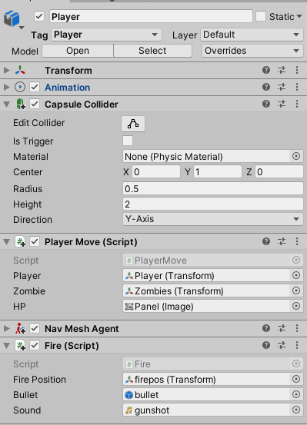
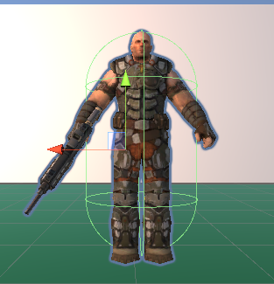
게임 화면 : Player
충돌 감지
-> Capsule Collider 사용
벽과 장애물은 지나갈 수 없는 영역,
Plane과 올라갈 수 있는 지형물을 지나갈 수 있는 영역으로 구분.
-> NavMeshAgent 사용
Animation
-> 캐릭터가 동작할 animation들을 추가함
Script
-> PlayerMove.script
-> Fire.script

Slide 9
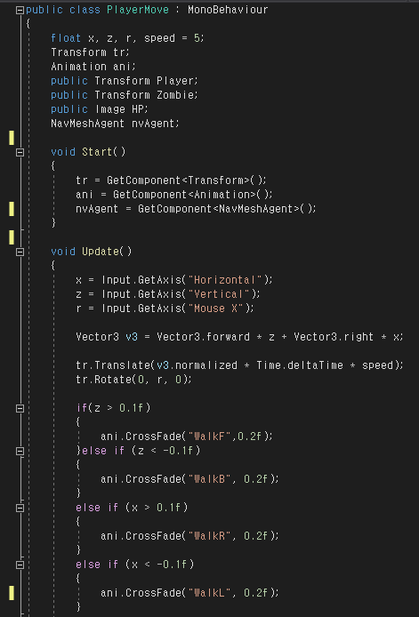
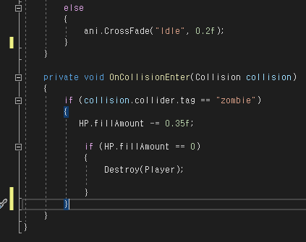
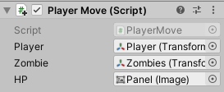
Player의 PlayerMove.script
오류
-> 게임화면 상단에 Player의 HP를 만들었으나 어디서 오류가 난 건지 잘 모르겠다.
오류
GetComponent<>();
-> 컴포넌트를 가져와 저장하고 멤버 변수의 값을 출력
캐릭터 상하좌우 이동
-> Input.GetAxis("Vertical") 의 경우 W 키를 누르면 0~1의 값을, S 키를 누르면 -1~0의 값을 리턴한다.
Input.GetAxis("Horizontal“) 의 경우 D 키를 누르면 0~1의 값을, A 키를 누르면 -1~0의 값을 리턴한다.
정규화백터로 변환
(방향 성분만 추출)
CrossFade(“A”,B);
-> 부드럽게 애니메이션의 변화가 이뤄질수 있게 해준다.
-> A : 변경할 애니메이션 클립의 명칭.
-> B : 다른 애니메이션 클립으로 FadeOut되는 시간.

Slide 10
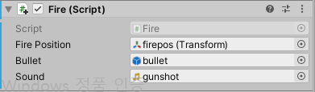
Player의 Fire.script
firepos
-> Player가 들고있는 총구
Bullet
-> Shoot.script 포함
AudioSource
-> this.audio.Play();를 통해 마우스 오른쪽을 누를 때마다 총을 발사하는 소리가 남
Time.deltaTime
-> delayTime이란 변수에 Time.deltaTime으로 일정한 시간에 따라 감소 되도록 만들어 준다.
Audio 소스 생성해서 추가
Instantiate(bullet,position,rotation)
-> bullet : 생성한 GameObject
-> position : Vector3변수로 생성된 bullet의 위치 정하기
-> rotation : bullet의 회전값 지정
Audio에 sound 파일 연결
True 시 음악이 루프됨
Destroy
-> bullet 2.5초 안에 파괴

Slide 11
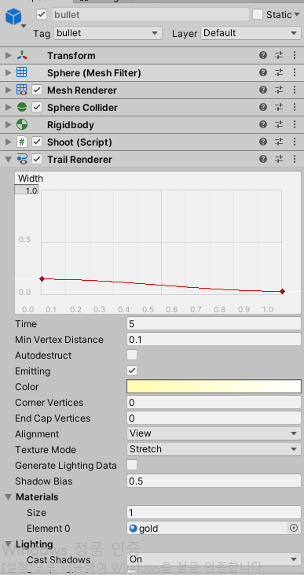
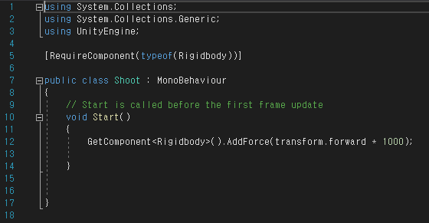
Bullet의 Shoot.script
Rigidbody
-> GameObject 가 물리 제어로 동작하게 합니다.
Trail renderer
-> 총 발사 시 발사 궤도 노란색으로 표시
Collider
-> 충돌 감지
[RequireComponent(typeof(Rigidbody))]-> 필요한 컴포넌트가 없는 상태에서 발생할 수 있는 오류 방지
Mesh Renderer
-> Mesh Filter로부터 mesh데이터를 받아와 게임오브젝트의 Transform.position에 렌더링한다.
GetComponent<Rigidbody>().AddForce(transform.forward * 1000);
->AddForce함수를 호출해 transfrom.forward 즉 앞으로 이동시키는데, 여기서 이동속도 변수는 1000이다.

Slide 12
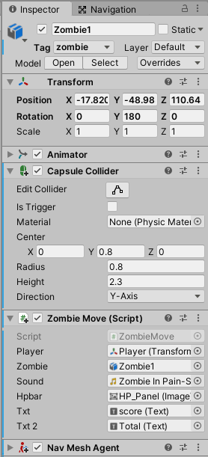
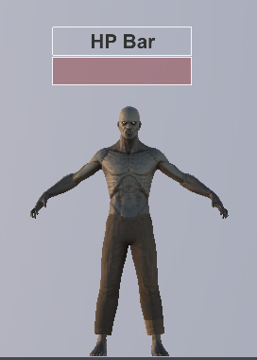
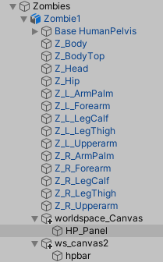
게임화면 : Zombie
충돌 감지
-> Capsule Collider 사용
벽과 장애물은 지나갈 수 없는 영역,
Plane과 올라갈 수 있는 지형물을 지나갈 수 있는 영역으로 구분.
-> NavMeshAgent 사용
HP Bar
-> Canvas를 이용해 좀비의 HP를 만든다.
Score
-> 좀비의 HP가 다 닳으면 1점을 얻는다.
Script
-> ZombieMove.script

Slide 13
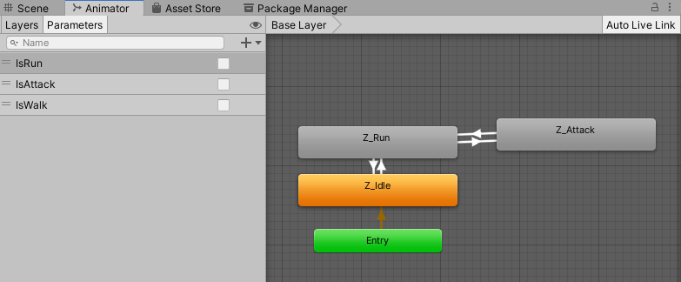
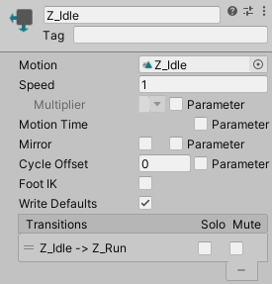
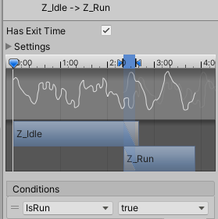
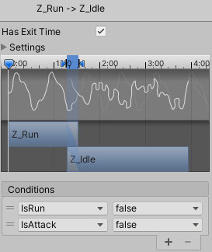
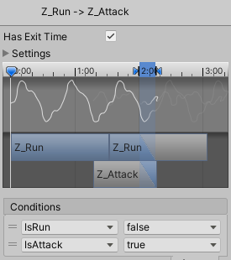
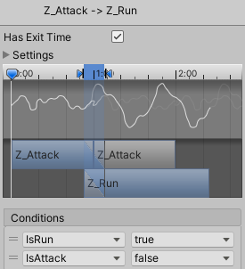
Zombie의 Animator

Slide 14
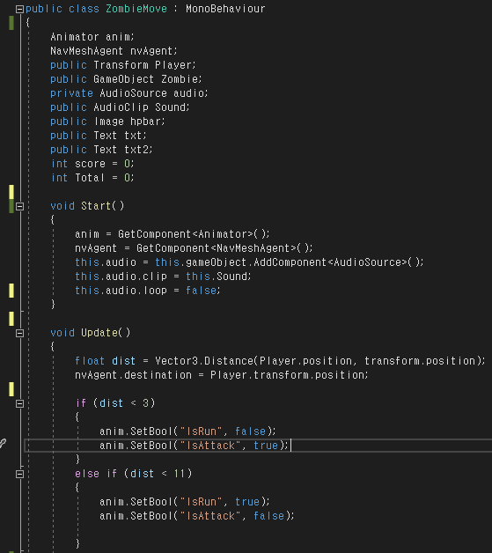
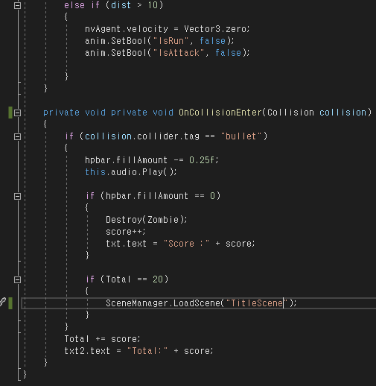
Zombie의 ZombieMove.script
Vector3.Distance(Player.position, transform.position);
-> 일정거리 안에 플레이어가 접근하면 반응하도록 하기 위해 Vector3.Distance를 이용
거리에 따라 다른 애니메이션을 함
-> Animator 파라미터에 Bool타입으로 움직임을 만들어 거리에 따라 실행될 수 있게 한다.
private void OnCollisionEnter(Collision collision)
-> 물리적 충돌이 시작할 때 호출되는 함수, Collision은 충돌 정보를 제공하는 클래스
오류: 총알에 맞으면 점수가 생성은 되나 누적이 안된다.

Slide 15
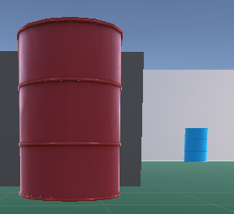
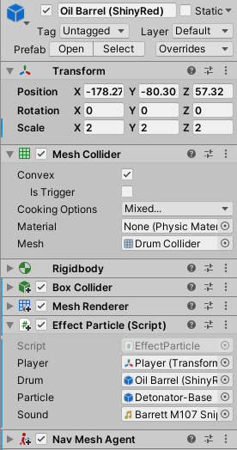
드럼통
총알 맞으면 폭발
Script
-> EffectParticle.script

Slide 16
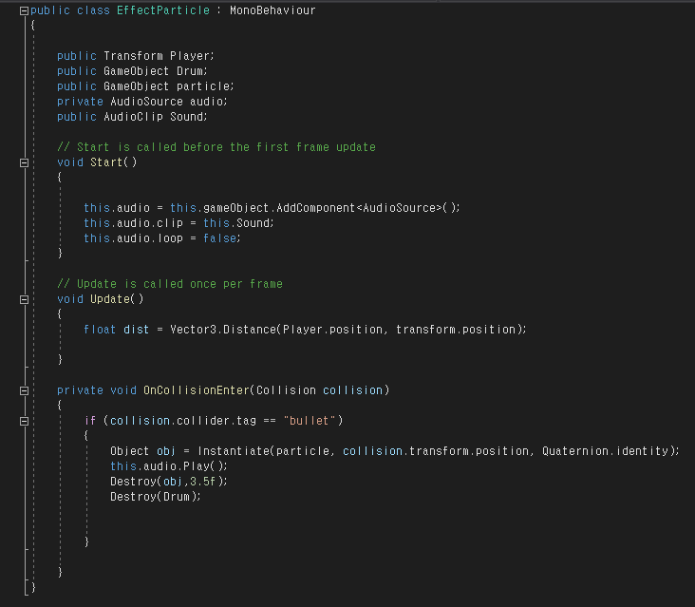
드럼통의 EffectParticle.script
Bullet을 맞을 시…
-> 폭발한 후 3.5초 후 폭발 이펙트 사라짐
-> 폭발 시 드럼통 사라짐
오류
-> 폭발 시 폭발음이 나오게 하려 했으나 실행이 되지 않음.
오류

Slide 17
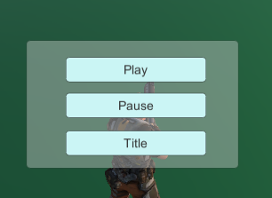
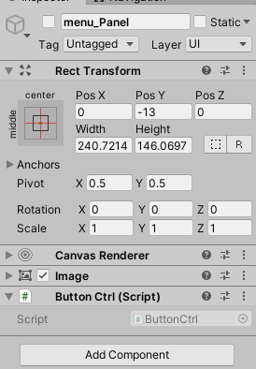
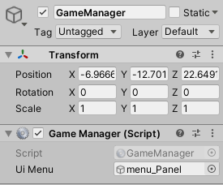
게임 메뉴
Canvas를 사용
-> Panel 안에 Button을 넣음
-> Play : 게임 다시 시작, Pause : 게임 일시정지, Title : 타이틀 화면으로 되돌아가기
ESC키를 눌러서 띄운다.
Script
-> ButtonCtrl.script
-> GameManager

Slide 18
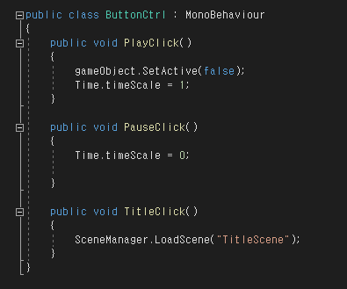
게임 메뉴의 Buttonctrl.script
gameObject.SetActive(false);-> gameObject 비활성화
Time.timeScale
-> 시간이 어떤 속도로 흘러가는지를 의미
-> 1일 때는 실제 시간의 흐름대로 움직인다는 것을 뜻하고 0일 때는 시간을 멈춘다는 것으 의미한다.

Slide 19
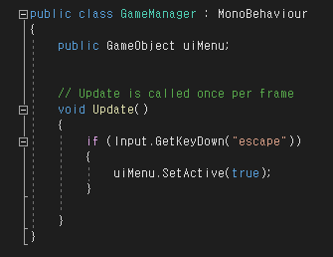
게임 메뉴의 GameManager
Esc키를 누르면…
-> uiMenu 활성화…. 메뉴창이 뜨게됨

Slide 20
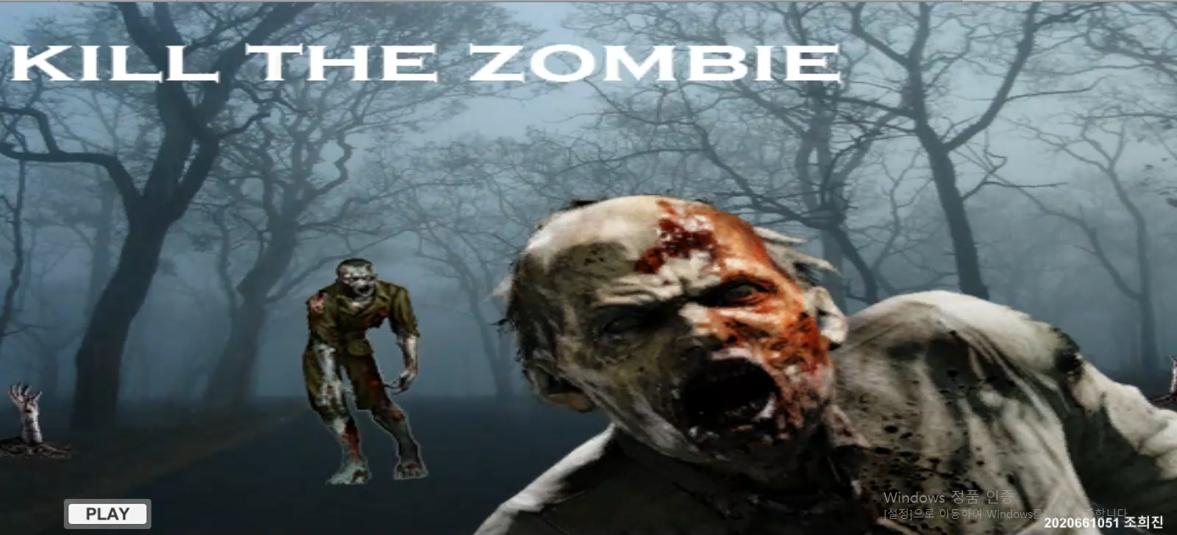
게임 실행 화면

